Slide 1

Proyecto
“Sistema de comunicación”
Radio, Chat, GPS, Botón de pánico

Slide 2

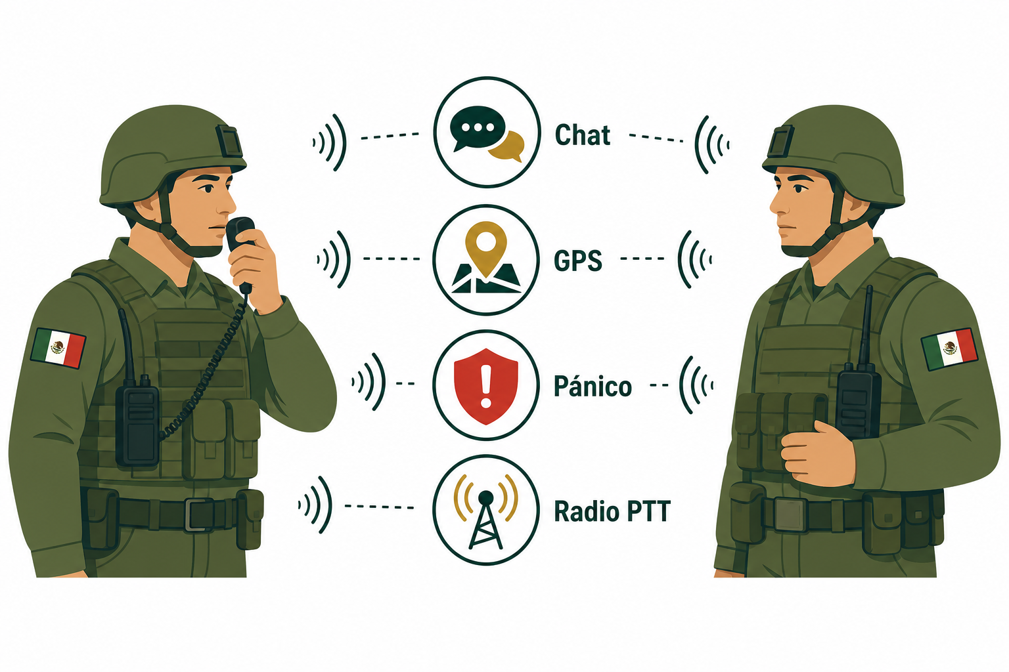
Defensa · TacticalPtx
Pruebas
Inicio
Flujo
S1
S2
S3
S4
S5
UI
ER
PTT
Chat
GPS
Pánico

Slide 3
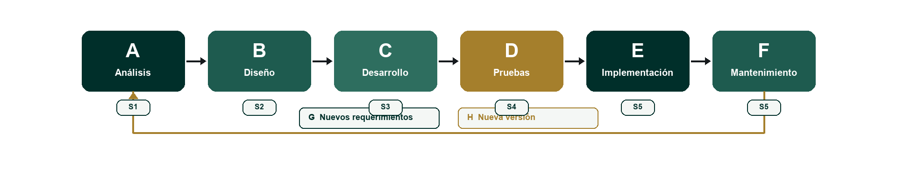
Plan de trabajo para el Desarrollo del Sistema
Ver flujo →
Semanas →

Slide 4
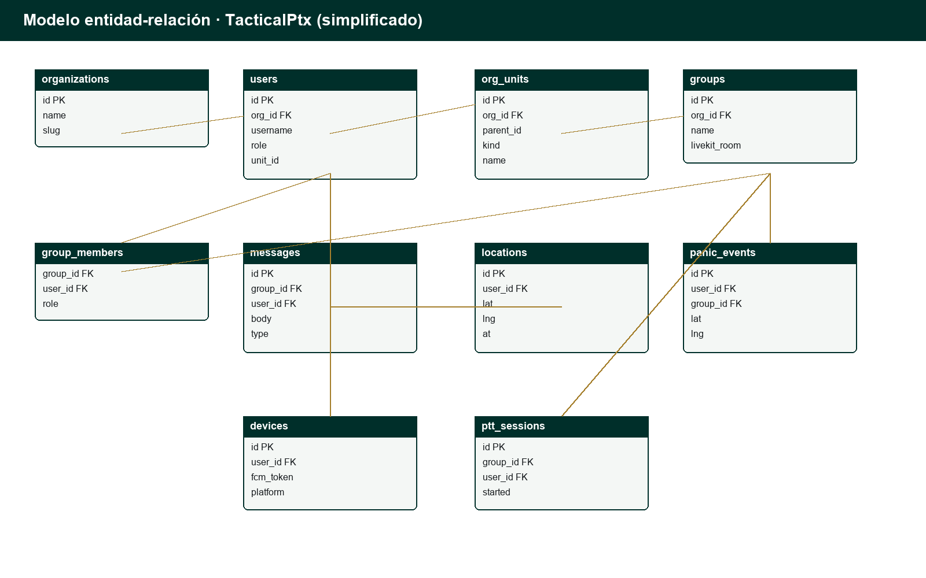
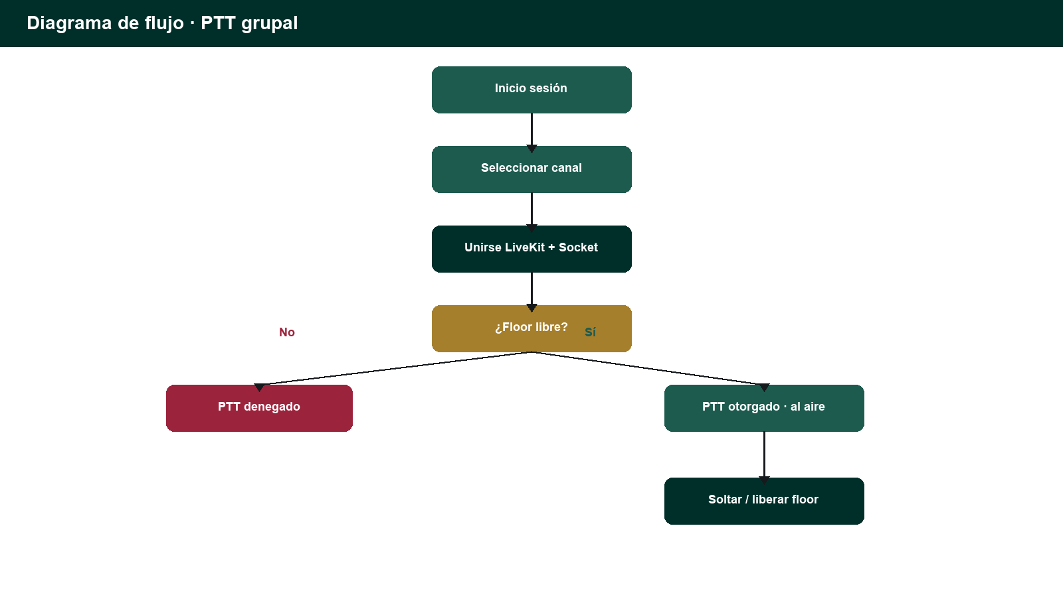
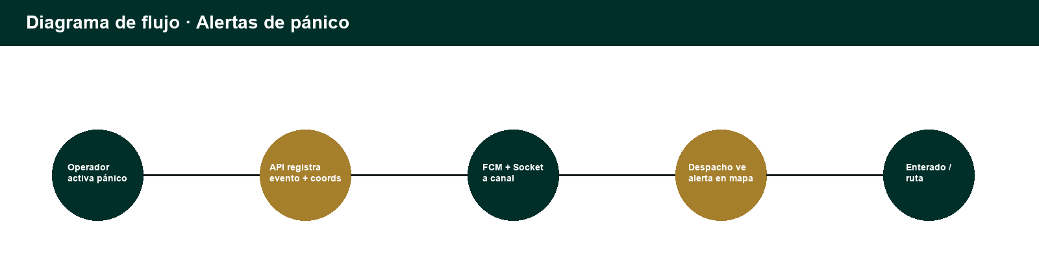
Semana 1
Inicio
Flujo
S1
S2
S3
S4
S5
UI
ER
Semana 1
Análisis
Levantamiento de los requerimientos; elaboración de casos de uso, diccionario de datos y diagramas (flujo / entidad-relación).
← Flujo
S2 →

Slide 5
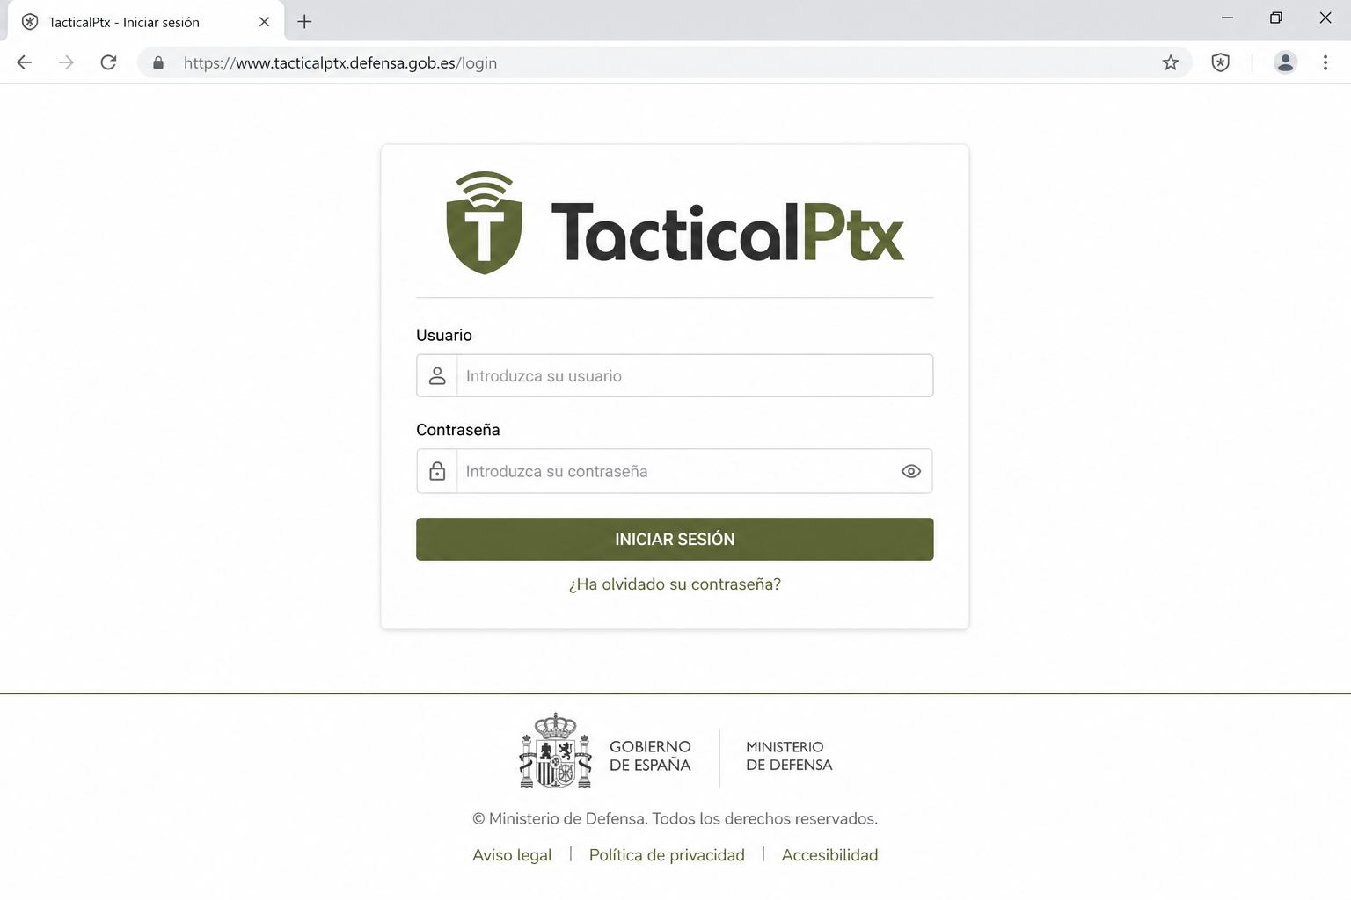
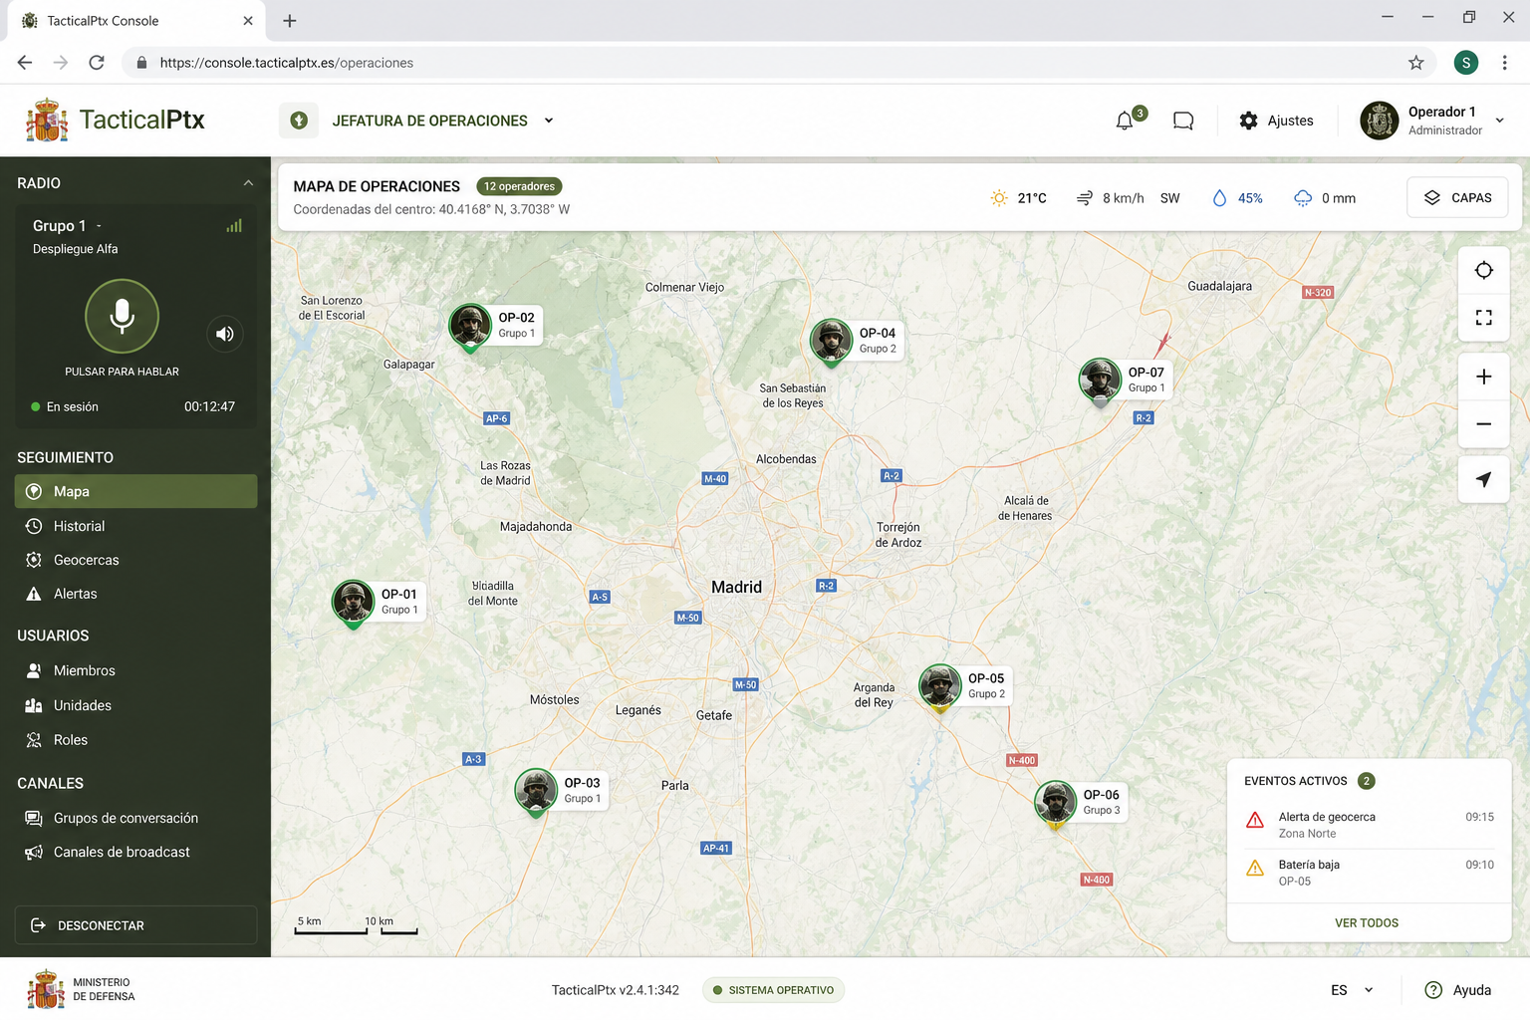
Defensa · TacticalPtx
Semana 2
Inicio
Flujo
S1
S2
S3
S4
S5
UI
ER
Semana 2
Diseño
Se definen las vistas a programar, consultas, reportes, pantallas de captura y los niveles de acceso del personal usuario.
← Flujo
S3 →

Slide 6
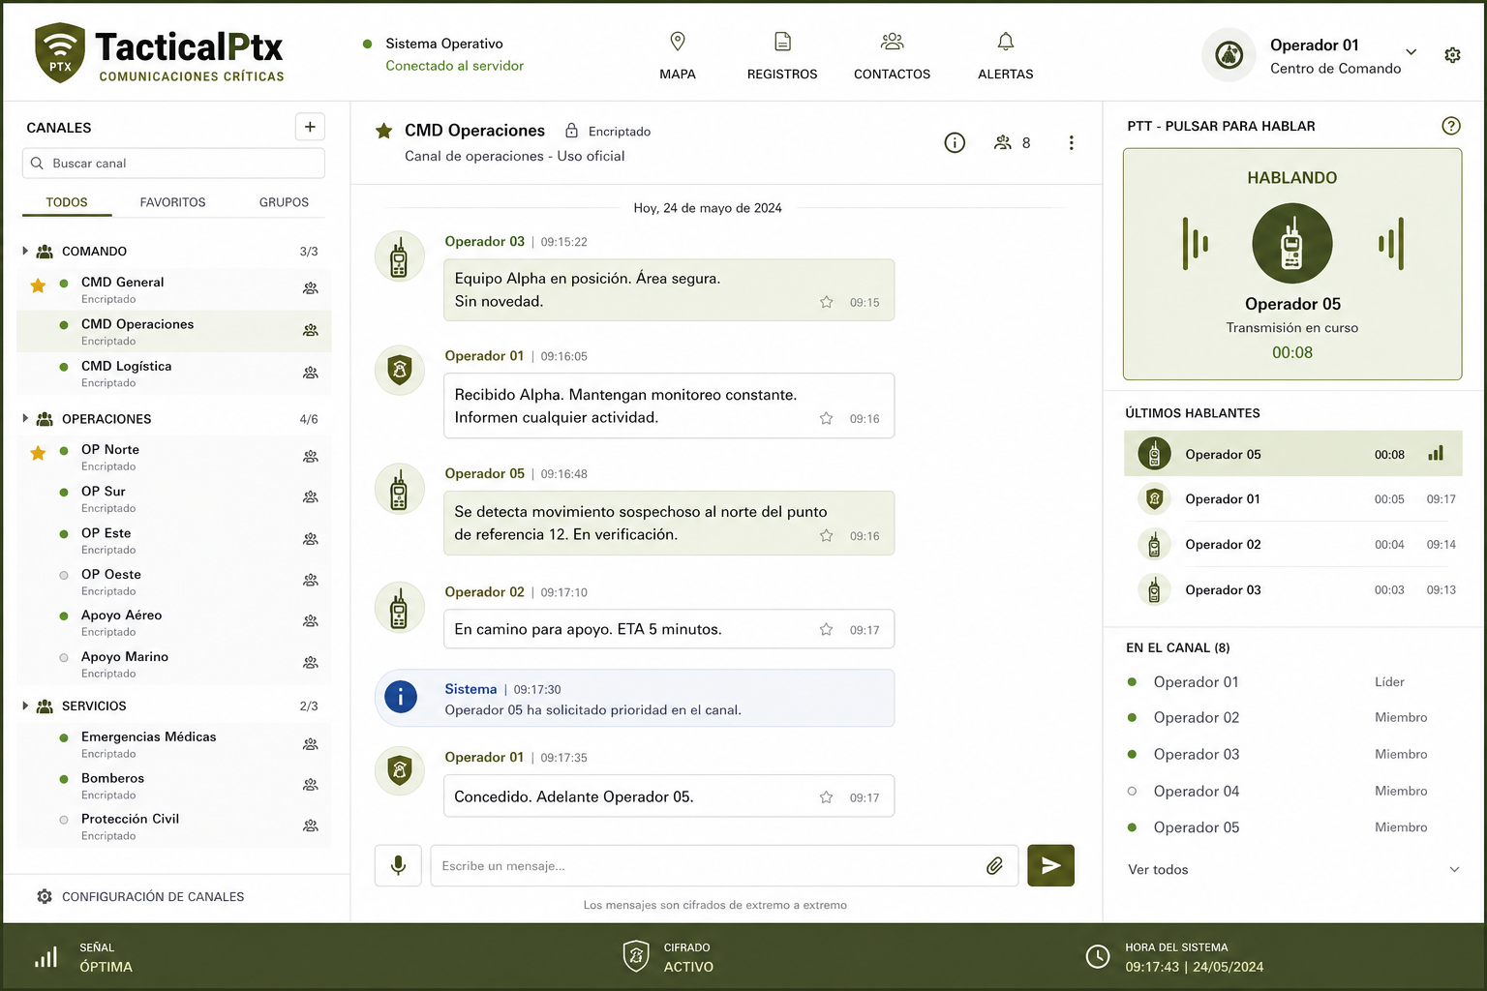
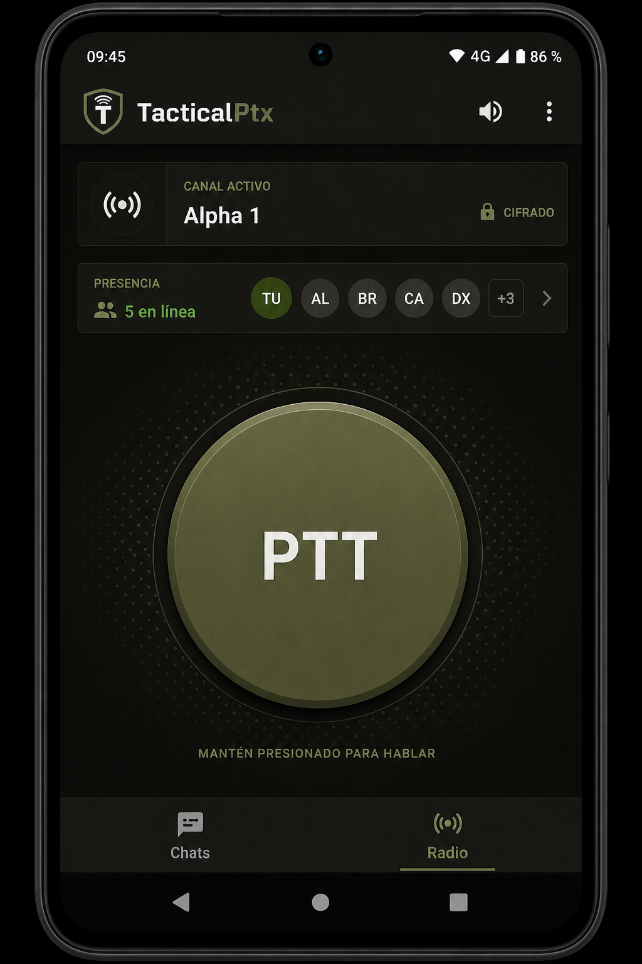
Defensa · TacticalPtx
Semana 3
Inicio
Flujo
S1
S2
S3
S4
S5
UI
ER
Semana 3
Desarrollo
Se programa el sistema (API, Web y Android) con base en el análisis y el diseño, generando versiones iterativas del producto.
← Flujo
S4 →

Slide 7
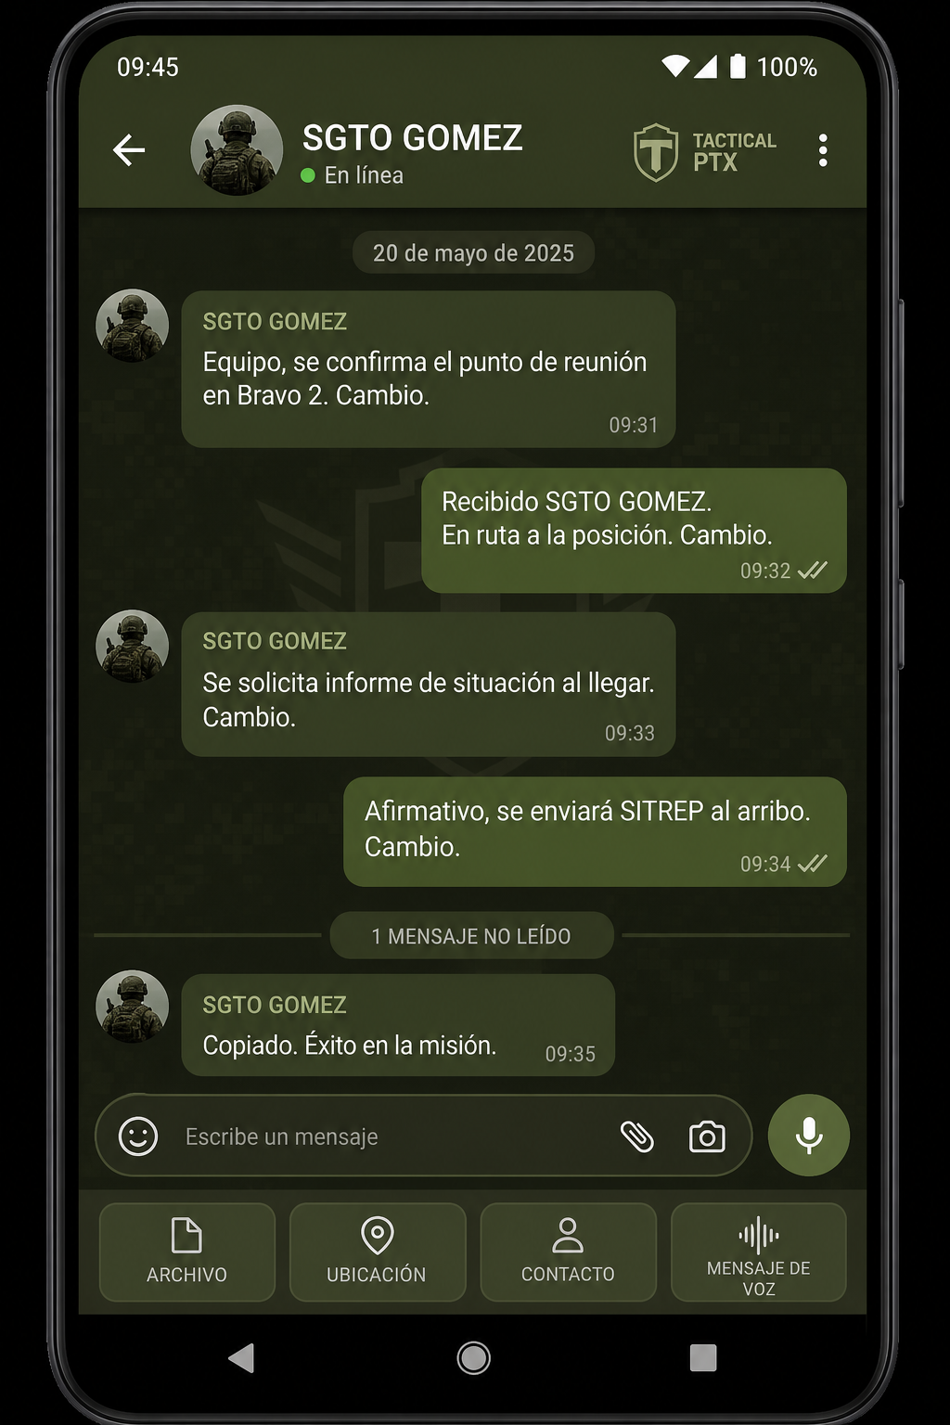
Defensa · TacticalPtx
Semana 4
Inicio
Flujo
S1
S2
S3
S4
S5
UI
ER
Semana 4
Pruebas
Se aplican pruebas por módulo y de forma global (PTT, chat, GPS, pánico) y se valida en campo antes de la entrega.
← Flujo
S5 →

Slide 8
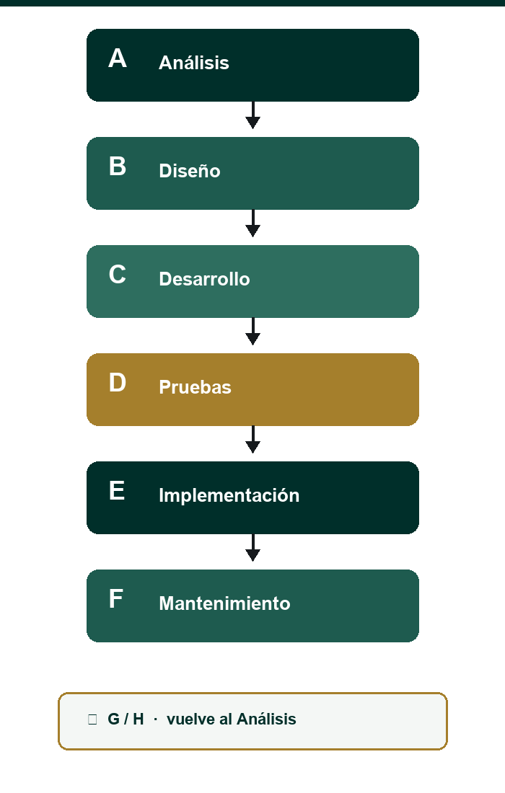
Defensa · TacticalPtx
Semana 5
Inicio
Flujo
S1
S2
S3
S4
S5
UI
ER
Semana 5
Impl. y Manto.
Se entrega e instala en servidores, se crea el entorno de BD y se publica; el mantenimiento continúa durante la vida útil del sistema.
← Flujo

Slide 9
Defensa · TacticalPtx
UI
Inicio
Flujo
S1
S2
S3
S4
S5
UI
ER
APK 1.8.46+55 · API 1.8.21 · Clic en chips para navegar

Slide 10
Defensa · TacticalPtx
Diagramas
Inicio
Flujo
S1
S2
S3
S4
S5
UI
ER
APK 1.8.46+55 · API 1.8.21 · Clic en chips para navegar

